Slide 1
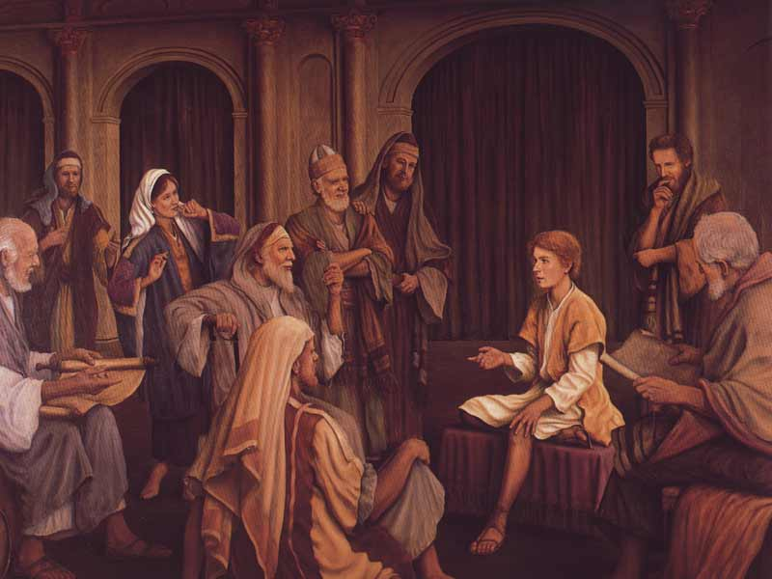
L-Ewwel Snin Ta’ Ġesù

Slide 2
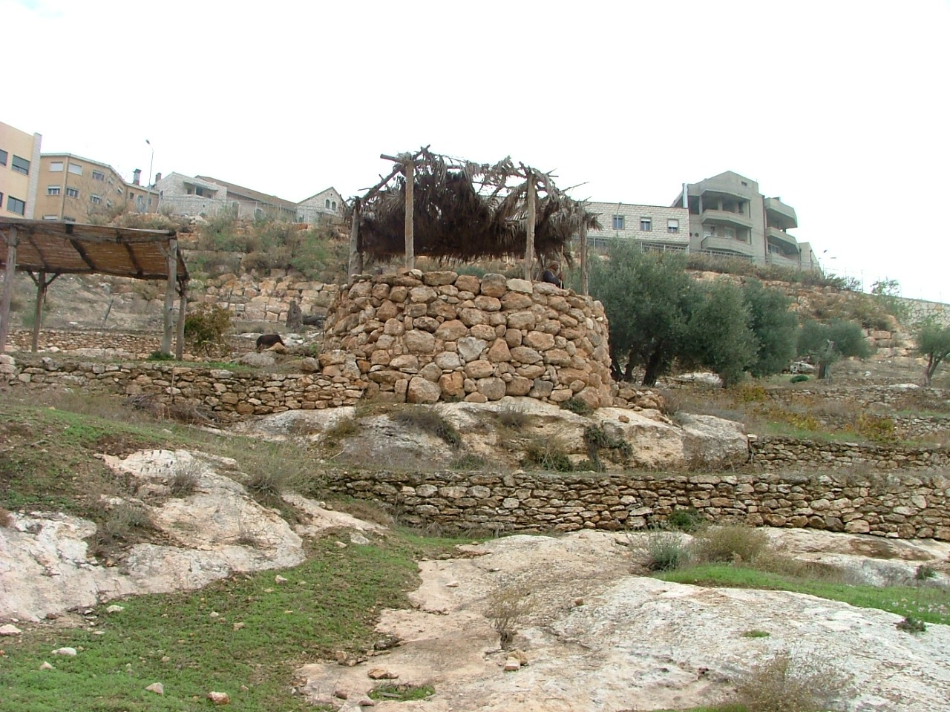
Għalkemm Ġesù twieled Betlem l-ewwel snin ta’ ħajtu għexhom Nazaret.

Slide 3
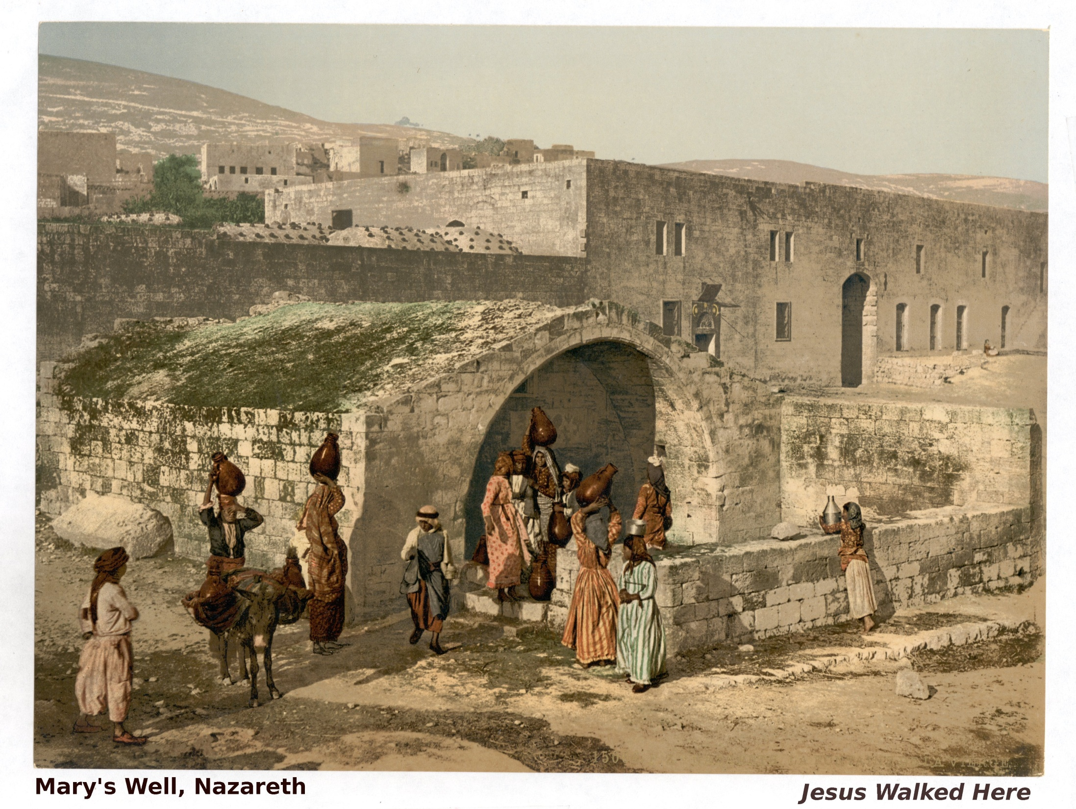
Dan kien raħal kwiet u fqajjar, ir-raħal fejn kienet tgħix ommu Marija u Ġużeppi.

Slide 4
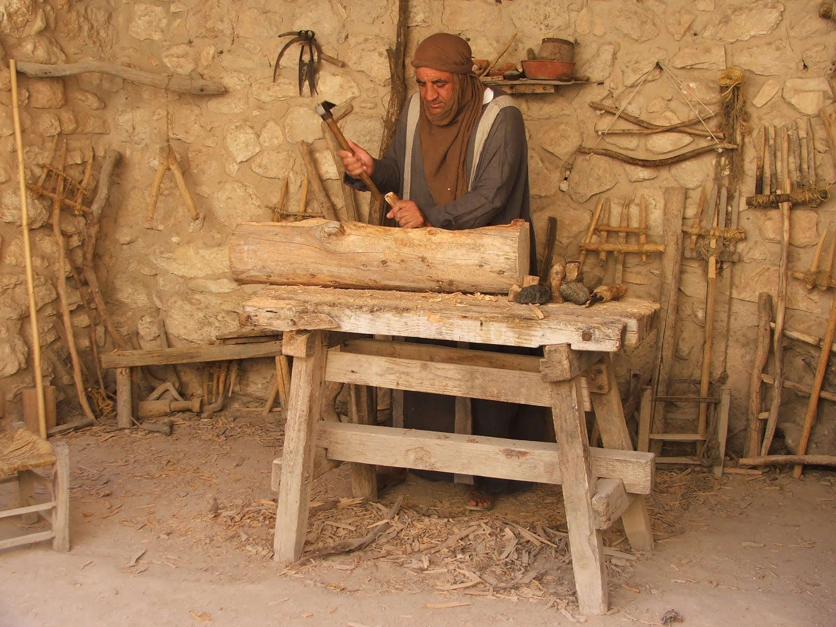
Ġuzeppi kien mastrudaxxa.

Slide 5
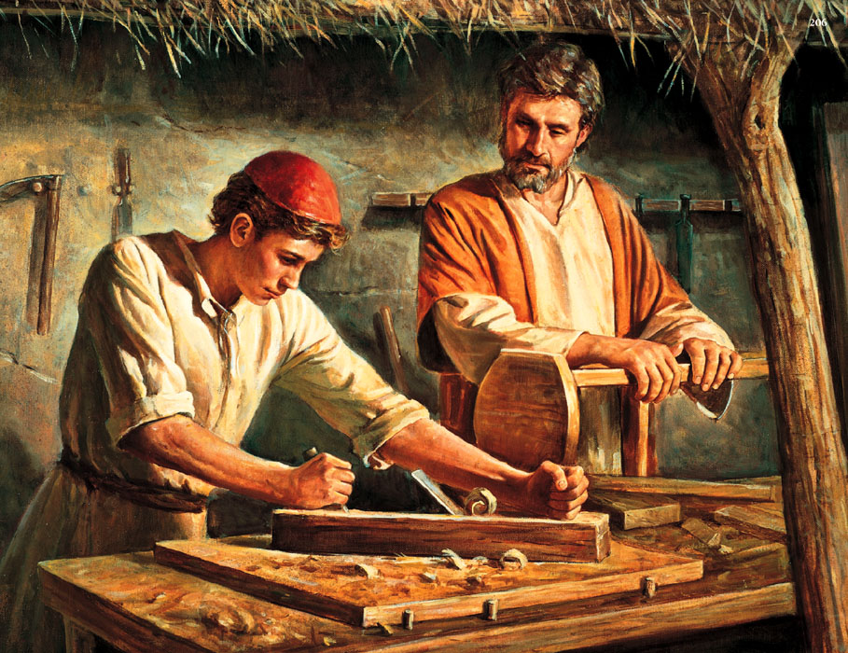
Ġesù kien jagħti daqqa t’id sew!

Slide 6
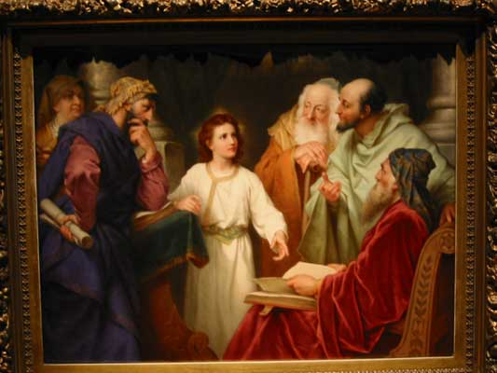
Iżda Ġesù kien imur jitgħallem ukoll! Kien imur is-sinagoga jitgħallem jaqra l-Kotba Mqaddsa.

Slide 7
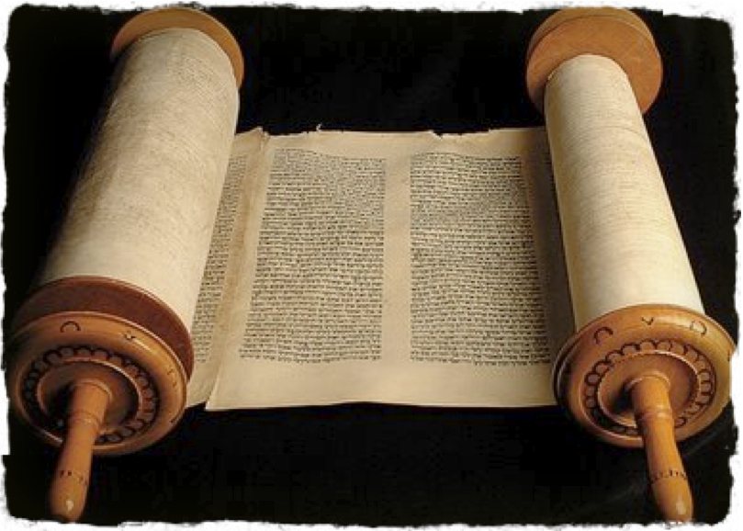
Il-Kotba Mqaddsa kellhom din id-dehra.
Ta’ tnax–il sena Ġesù kien jafhom sew!

Slide 8
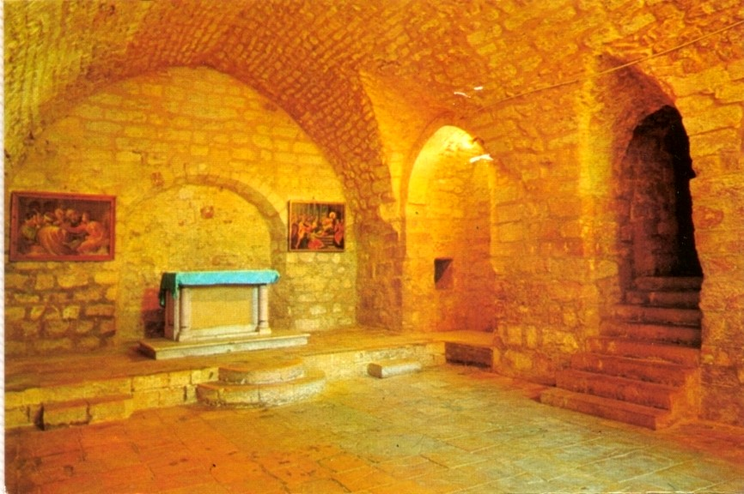
Dan ritratt tas-sinagoga – il-post fejn Ġesù kien imur kull nhar ta’ Sibt ma’ missieru u ommu.

Slide 9
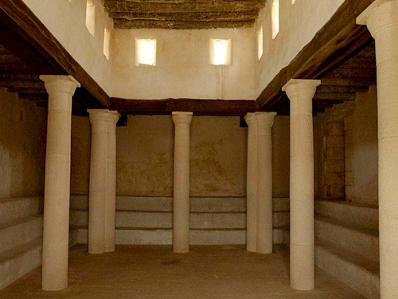
Kull nhar ta’ Sibt il-Lhud kienu jiltaqgħu hawnhekk. Kienu jaqraw il-Kotba Mqadda. Il-qassissin tal-Lhud kienu jispjegaw il-Kotba Mqaddsa lin-nies.

Slide 10
Darba Ġesù ntilef ġo din is-sinagoga.
Marija u Ġuzeppi sabuh wara tlitt ijiem!
Kien qiegħed jiddiskuti silta mill-Kotba Mqaddsa mal-Lhud preżenti.

Slide 11
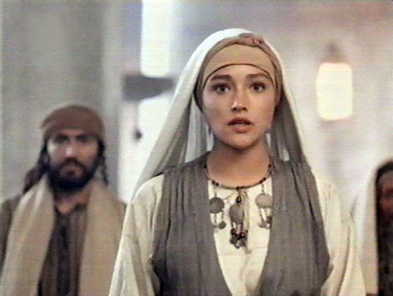
Meta sabuh baqa’ jgħix magħhom sakemm kellu tletin sena! U baqa’ jikber fil-għerf u fil-grazzja.

